Slide 1
Schools
Introducción:
Sintaxis

Slide 2
¿Qué vas a lograr hoy?
Conocer la sintaxis de Python.
Escribir las primeras líneas de código.
Realizar una primera práctica en Replit utilizando Python.
Schools

Slide 3
¿Qué vas a aprender hoy?
Sintaxis inicial.
Ejecución de código en orden secuencial.
Ingresar y mostrar datos por consola.
Schools

Slide 4
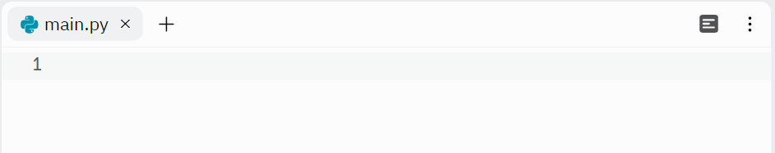
Programar en Python
Siempre que programamos, lo hacemos sobre un archivo de texto.
Pero no sobre cualquier archivo.
Cuando queremos hacer una lista de compras, puede que la guardemos en una nota de texto, que es un archivo de tipo .txt.
Si queremos escribir un ensayo, probablemente lo hagamos en un archivo .doc.
Para programar en Python, debemos hacerlo en un archivo .py, como el archivo main.py que ofrece Replit.
Schools

Slide 5
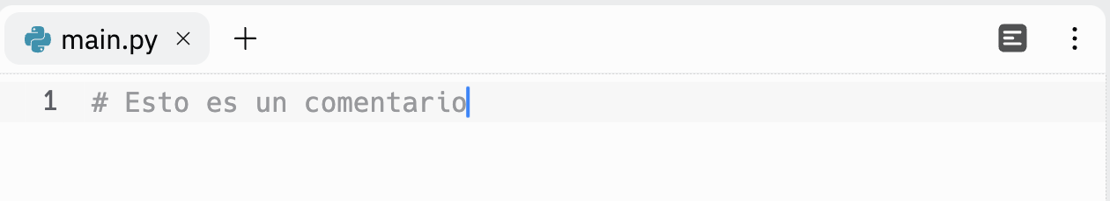
Sintaxis de Python - Comentarios
La sintaxis es la forma y el conjunto de reglas con las que debemos escribir las instrucciones para que el ordenador nos entienda y pueda ejecutarlas.
Vamos a empezar a conocer la sintaxis de Python.
Primero, veamos cómo podemos crear un comentario en nuestro archivo.
Los comentarios son bloques de texto usados para ofrecer a otros programadores o a “nuestro futuro yo” información relevante acerca del código que está escrito.
Schools

Slide 6
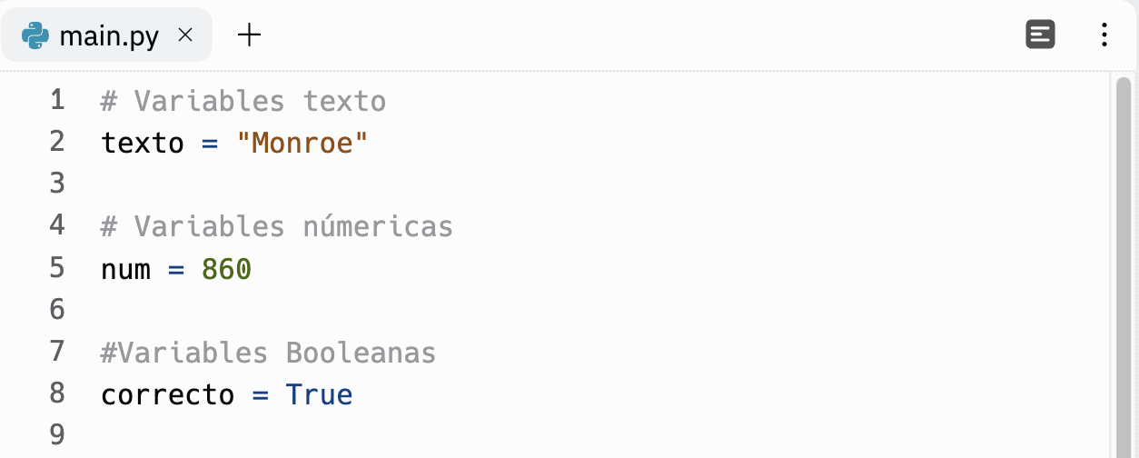
Sintaxis de Python - Variables
Las variables se pueden entender como cajas en las que se guardan los datos para que queden en la memoria y puedan ser utilizados más adelante en otra instrucción.
Veámoslo →
Schools

Slide 7
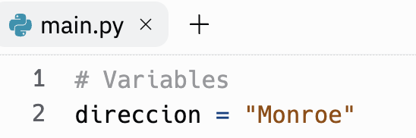
Sintaxis de Python - Variables
Para crear una variable, tenemos que indicar su nombre, luego colocar el símbolo igual (=) y, por último, asignarle un valor.
Schools

Slide 8
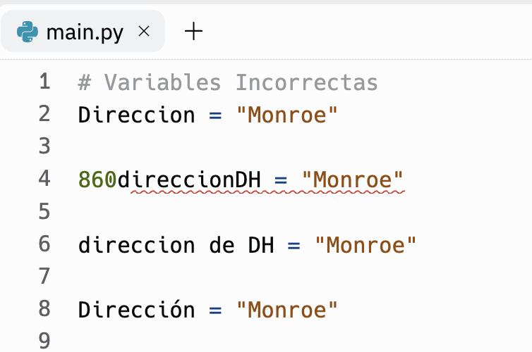
Sintaxis de Python - Variables
Por buenas prácticas, es recomendable que el nombre de la variable no comience con mayúsculas o números y que no contenga espacios ni caracteres especiales como tildes.
Schools

Slide 9
Schools
Tipos de datos

Slide 10
Sintaxis de Python - Tipos de datos
Los datos que contienen las variables pueden ser de distinto tipo:
Variables de tipo string
Su valor son textos, y estos se escriben entre comillas ("").
Pueden contener mayúsculas, tildes, espacios, etc.
Schools

Slide 11
Sintaxis de Python - Tipos de datos
Los datos que contienen las variables pueden ser de distinto tipo:
Variables de tipo numéricas
Su valor son números y se escriben sin comillas.
Si necesitamos escribir decimales, se escriben separados por un punto: 860.65
Schools

Slide 12
Sintaxis de Python - Tipos de datos
Los datos que contienen las variables pueden ser de distinto tipo:
Variables de tipo booleanas
Su valor puede ser True o False (Verdadero o Falso).
Se escriben en inglés, con la primera letra en mayúscula y sin comillas.
Schools

Slide 13
Schools
Veamos cómo es la ejecución del código…

Slide 14
Ejecución del código
La forma de ejecución del código es secuencial, de arriba hacia abajo.
A lo largo de la ejecución del código, los valores de las variables pueden ir cambiando; por ejemplo, puede cambiar la variable texto, como en el ejemplo.
¿Cuál crees que sea su último valor ?
Monroe
Lima e Independencia
Schools

Slide 15
Ejecución del código
La forma de ejecución del código es secuencial, de arriba hacia abajo.
A lo largo de la ejecución del código, los valores de las variables pueden ir cambiando; por ejemplo, puede cambiar la variable texto, como en el ejemplo.
¿Cuál crees que sea su último valor ?
Monroe
Lima e Independencia
Schools

Slide 16
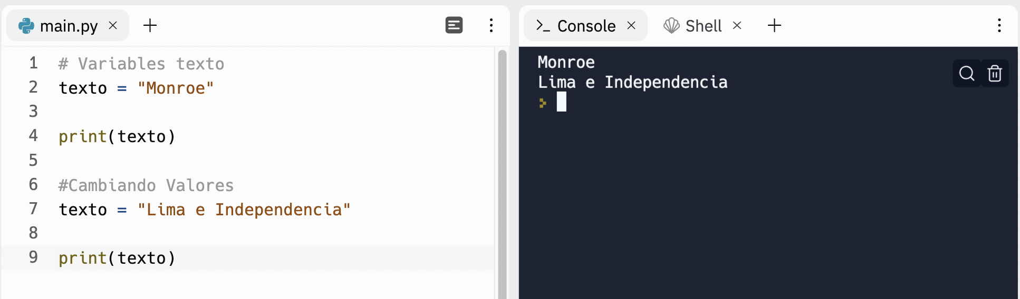
Interactuando con la consola
Para saber si nuestro código está bien escrito o si queremos ver el resultado de la ejecución del código, vamos a utilizar una función llamada print().
print() nos permite visualizar datos en la consola.
Código
Consola
Schools

Slide 17
Interactuando con la consola
En este caso, estamos mostrando por consola la variable texto a medida que cambia su valor.
Schools

Slide 18
Interactuando con la consola
Si queremos trabajar con datos ingresados por el usuario (por ejemplo, su sabor de helado preferido), vamos a utilizar una función llamada input().
input() permite pedirle datos al usuario, y este deberá ingresar su respuesta desde la consola.
Schools

Slide 19
Interactuando con la consola
Lo típico es guardar esos datos en una variable. Todo lo que se recibe por input() se almacena en formato de tipo texto.
Se ingresa el valor chocolate y luego se muestra por consola con un print().
El usuario va a responder desde la consola, pero se puede tomar este dato como el valor de la variable para utilizarlo más adelante.
Schools

Slide 20
Schools
Pero…
¿Eso es todo lo que se puede hacer con las variables?

Slide 21
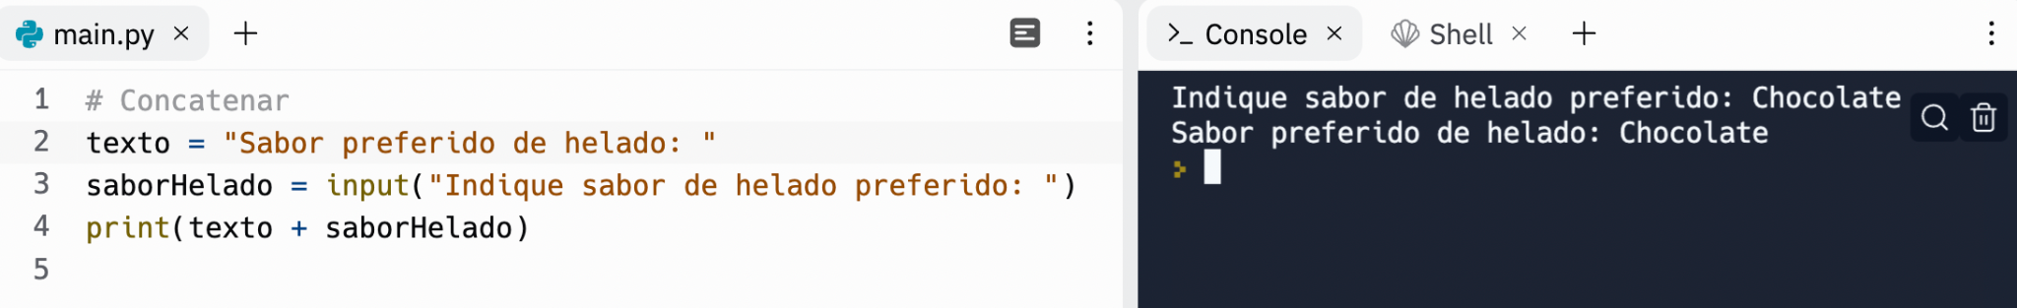
Concatenación
La concatenación es la operación que nos permite unir variables de tipo texto, utilizando el símbolo más.
Así podremos combinar cualquier texto con los valores de nuestras variables.
Schools

Slide 22
Schools
En este link podrás acceder al proyecto de Replit usado para los ejemplos que acabas de ver.

Slide 23
Actividades
En Playground encontrarás un cuestionario con preguntas relacionadas con esta presentación.
También tendrás que resolver una actividad y entregar el link en Playground.
Schools

Slide 24
¿Preguntas?
Schools

Slide 25
¡A practicar!
Schools

Slide 26
Digital Skills Diploma
Schools
La clase Introducción: Sintaxis forma parte de…
Serie: Senior Tracks Certificate
Módulo: PYTHON: INTRODUCCIÓN
Área(s): Coding.

